Slide 1
Pythonで学ぶBlockchain
もふぃ

Slide 2

インターネットは誰のもの？
みんなのもの？
ネットにも力関係がある
G〇ogleやamaz〇nは個人情報を知ることができる
→我々はgoogleのデータベースのありかを知らない
みんなが平等にやれるシステムないかな？

Slide 3
目標
Blockchainの概念を何となく人に説明できるようになろう！

Slide 4
Blockchainの全体像
仮想通貨の取引内容を保存
空
取引 内容
取引 内容
取引 内容
取引 内容
取引 内容
・・・
採掘する
取引 内容

Slide 5
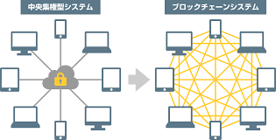
ネットワークの形
仮想通貨の取引をみんなで監視できるよ！

Slide 6
ワークフロー
取引
ブロックの作成
プルーフ・オブ・ワーク
報酬

Slide 7



①取引
ユーザ１
ユーザ2

Slide 8
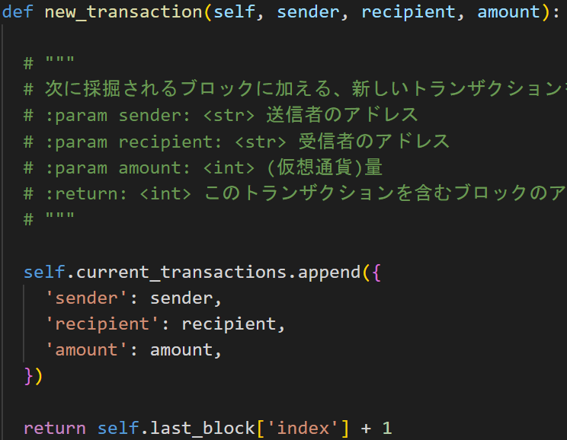

Slide 9
②Blockの生成
取引情報
作成された時間
証明番号
ブロックの番号
前のブロックのハッシュ値
新しい
ブロック

Slide 10
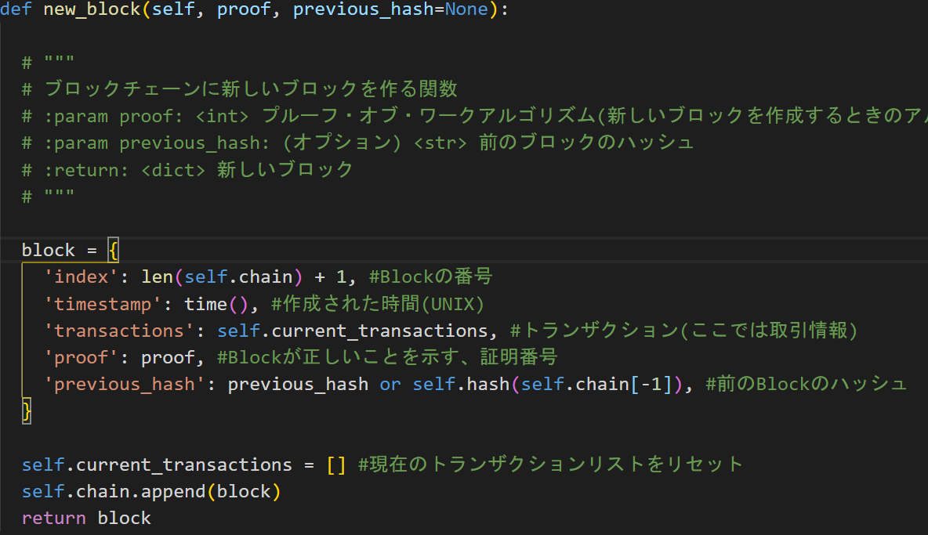

Slide 11
プルーフてなに？
採掘者(クライマー)が血眼になって探す数字
ひとつ前のブロックのプルーフから作成される
プルーフがブロックチェーンのシステムに認証されたときに
初めてブロックを追加できる
システムが数字を判断するアルゴリズムのことを
プルーフ・オブ・ワーク(PoW)という

Slide 12

プルーフは継承される
祖先
proof
N個前proof
四個前proof
三個前proof
二個前proof
一個前proof
現在のproof
・・・
子供じゃない！
親が変わりましたわ

Slide 13

③プルーフ・オブ・ワーク
問題
x=5、
x*yのhashは0、
yを求めて！
一番にとくと報酬をもらえるぞ
世の中競争
計算難しいな

Slide 14
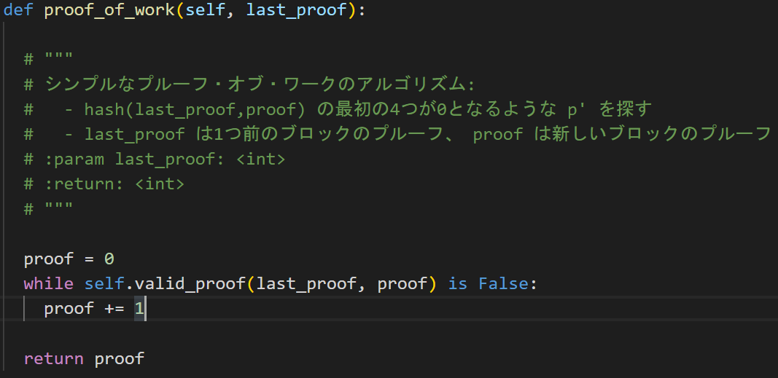

Slide 15
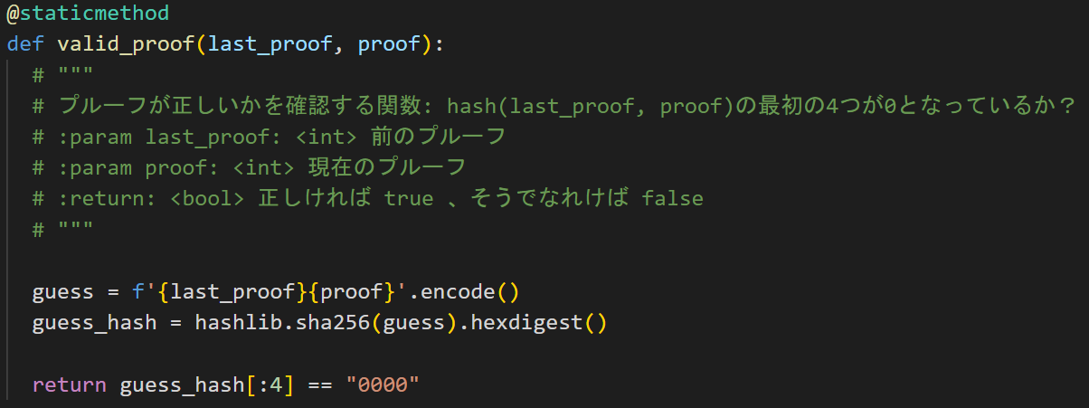
Sha256はブロックチェーン特有の暗号化アルゴリズム

Slide 16
④報酬をもらう
プルーフ・オブ・ワークでproofの確認
正解であった場合、Blockはチェーンに追加(採掘)される
採掘者にコインを上げる
冒頭に戻る

Slide 17
参考
Learn Blockchains by Building One - The fastest way to learn how Blockchains work is to build one (Daniel van Flymen)
和訳:ブロックチェーンを作ることで学ぶ 〜ブロックチェーンがどのように動いているのか学ぶ最速の方法は作ってみることだ〜(hidehiro98)
Moffyのリメイクコード

